Slide 1
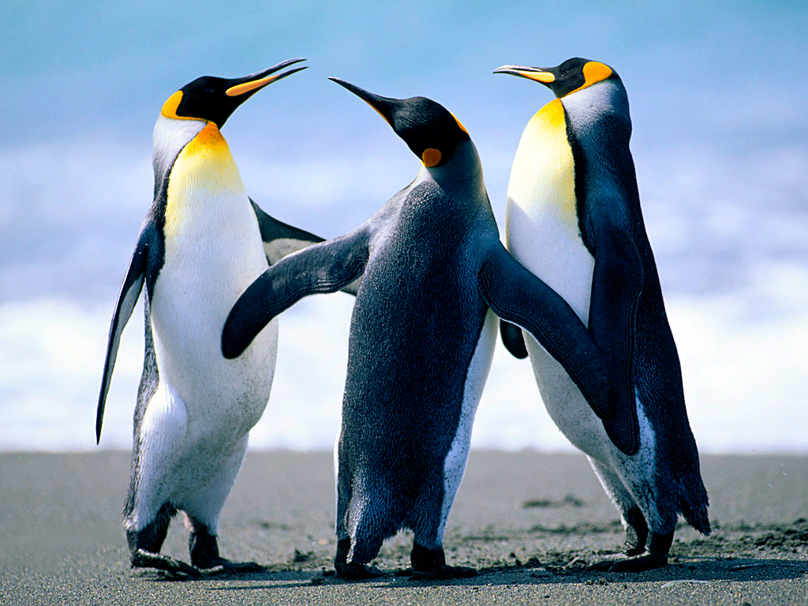
Олимпийские игры.
Подготовила ученица 4»б» класса Денисова Анастасия.

Slide 2
Что такое олимпийские игры.
Олимпи́йские и́гры — крупнейшие международные комплексные спортивные соревнования, которые проводятся каждые четыре года. Традиция, существовавшая в Древней Греции, была возрождена в конце XIX века французским общественным деятелем Пьером де Кубертеном. Олимпийские игры, известные также как Летние Олимпийские игры, проводились каждые четыре года, начиная с 1896, за исключением лет, пришедшихся на мировые войны. В 1924 году были учреждены Зимние Олимпийские игры, которые первоначально проводились в тот же год, что и летние. Однако начиная с 1994 года, время проведения зимних Олимпийских игр сдвинуто на два года относительно времени проведения летних игр.
В тех же местах проведения Олимпиад спустя некоторое время проводятся Паралимпийские игры для инвалидов и других людей с ограниченными возможностями.

Slide 3
Возникновение олимпийских игр.
В 776 году до н.э. олимпийский праздник получил общегреческое признание. Этот год явился первой летописной страницей Олимпийских игр. У древних греков Олимпи́йские и́гры — крупнейшие международные комплексные спортивные соревнования, которые проводятся каждые четыре года. Традиция, существовавшая в Древней Греции, была возрождена в конце XIX века французским общественным деятелем Пьером де Кубертеном. Олимпийские игры, известные также как Летние Олимпийские игры, проводились каждые четыре года, начиная с 1896, за исключением лет, пришедшихся на мировые войны. В 1924 году были учреждены Зимние Олимпийские игры, которые первоначально проводились в тот же год, что и летние. Однако начиная с 1994 года, время проведения зимних Олимпийских игр сдвинуто на два года относительно времени проведения летних игр.
В тех же местах проведения Олимпиад спустя некоторое время проводятся Паралимпийские игры для инвалидов и других людей с ограниченными возможностями. была славная традиция: имена олимпийских победителей - олимпиоников - выгравировывали на мраморных колоннах, установленных вдоль берега реки Алфей. Благодаря этой традиции нам известна эта дата - 776 год до н. э. - имя первого победителя: его звали Корэб, он был поваром из Элиды. Первые тринадцать Игр состояли только из одного вида состязаний - бега на один стадий, что должно соответствовать по длине шести ступням жреца Зевса. По преданию, это расстояние в Олимпии отмерял сам Геракл, и оно равнялось 192 метрам 27 сантиметрам. Так возникло и хорошо знакомое всем слово "стадион" . Поначалу в Играх участвовали атлеты лишь двух городов Элиды - Элиса и Писы. Но очень скоро популярность Игр , равно как и "священного перемирия" становится такой, что все греческие государства начинают принимать в них участие. В течение всех Олимпийских игр, а продолжительность их все увеличивалась, наступало перемирие для всех воюющих армий. Воины, еще вчера непримиримые враги, откладывали в сторону оружие и со всех концов Греции направлялись в Олимпию.

Slide 4
Завоевали олимпийцы.
. Алия Мустафина завоевала золото олимпийского турнира по спортивной гимнастике в упражнении на брусьях с результатом 16.133 баллов. По мнению "Синьхуа", прыжки в воду давно уже являются видом спорта, где доминируют только китайцы, поэтому неожиданное золото россиянина Ильи Захарова, оставившего прыгунов из Поднебесной с серебром и бронзой, всё испортило. Пятикратная олимпийская чемпионка Анастасия Давыдова – знаменосец сборной России на церемонии закрытия Олимпийских игр в Лондоне. В финальном турнире Иван Ухов с первых попыток взял высоты в 2,33; 2,36, а затем и 2,38 метра. Его главный конкурент американец Эрик Кинард остановился на высоте в 2,33 метра. Российские синхронистки завоевали золото в командных соревнованиях. Восьмёрке учениц Татьяны Покровской не было равных вот уже на третьей Олимпиаде подряд. Евгения Канаева завоевала золотую медаль в художественной гимнастике! Наталья Антюх стала олимпийской чемпионкой в беге на 400 м с барьерами. Синхронистки Наталья Ищенко и Светлана Ромашина заметно отличались от многих российских олимпийцев. К их победам привыкли, и никакой медали, кроме золотой, от девчонок не ждали. И всё равно после первой победы в дуэте Наталья и Светлана были счастливы. Анна Чичерова завоевала золотую медаль в прыжках в высоту! Впервые в истории российского спорта волейбольная сборная стала олимпийским чемпионом

Slide 5
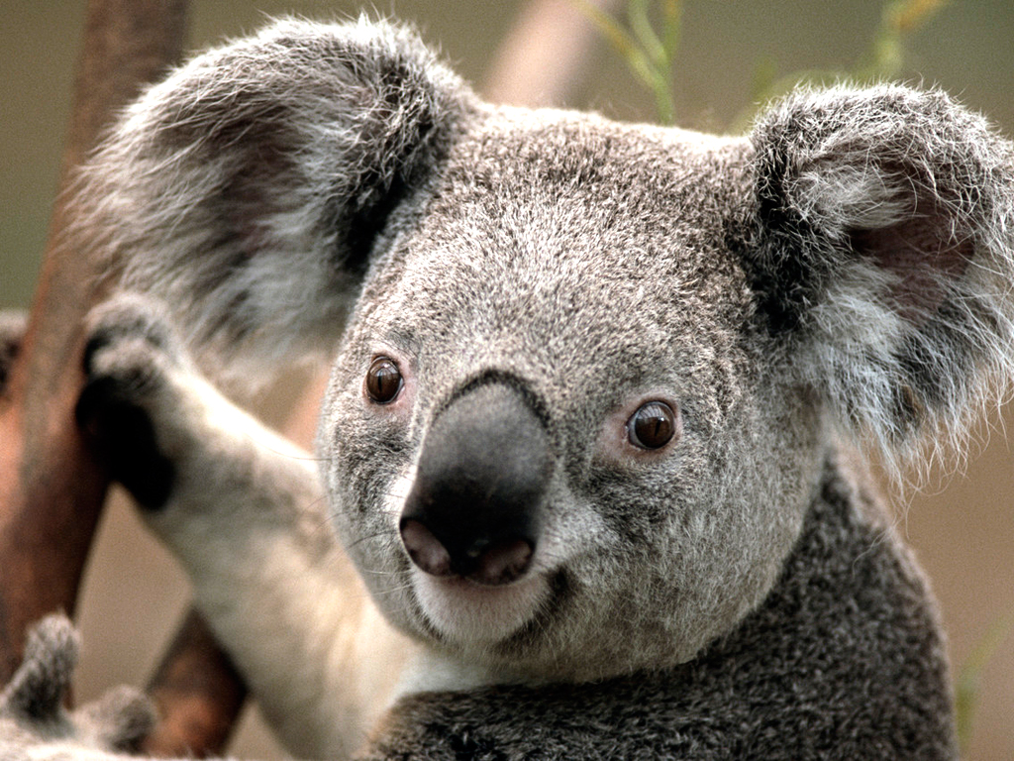
Спасибо за внимание.

